Slide 1

Открытка
«День защитников
Отечества»
1 группа 2 г.о.

Slide 2

День защитников Отечества-наш самый славный праздник!
  Гордимся, очень-очень
  Мы — армией своей,
  Прекрасно защищает
  Покой простых людей.
  Спасибо, вам, родные
  Танкисты, моряки,
  Пехота и пилоты
  За мир родной страны!

Slide 3
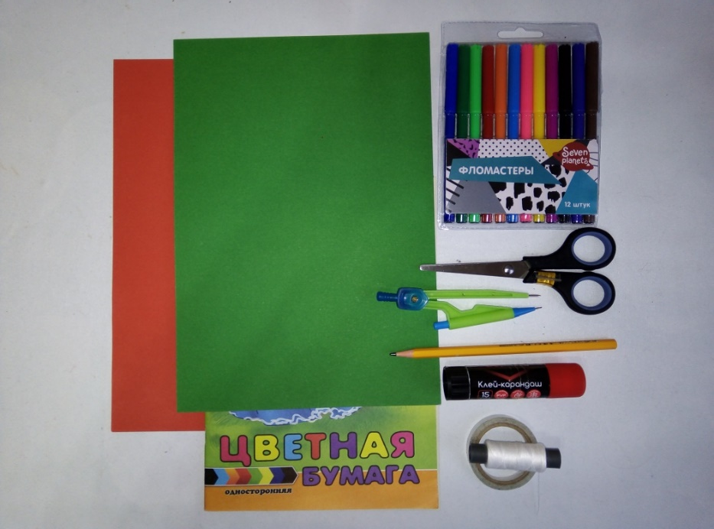
Что потребуется для работы
Картон зеленый и красный
Цветная бумага
Фломастеры
Скотч двусторонний, нитки
Инструменты: ножницы, циркуль, линейка, карандаш

Slide 4
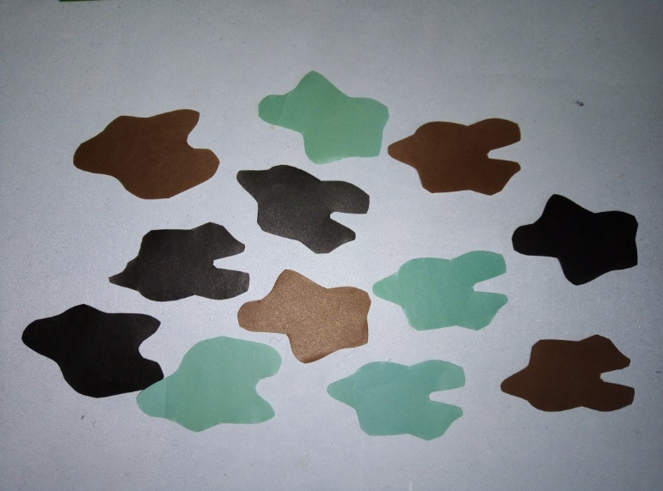
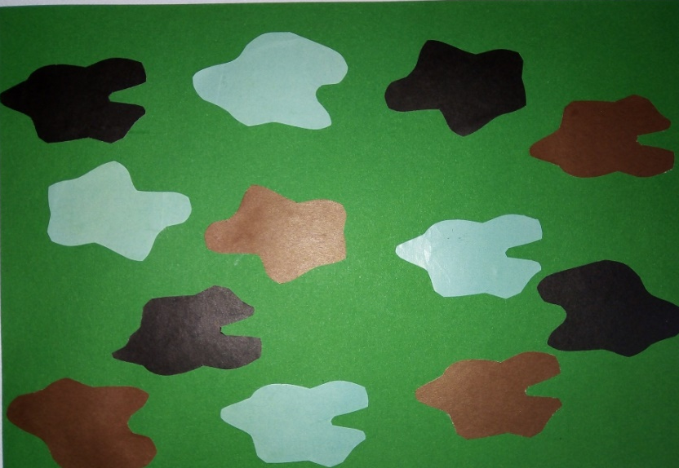
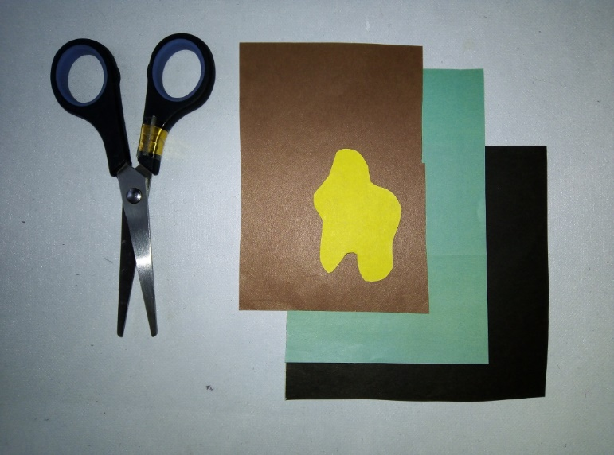
Подготовка основы из картона
Из бумаги 3-4 цветов (коричневая, черная, хаки…) вырежем несколько фигур неправильной формы («пятна»). Наклеим пятна на лист зеленого картона. Получился камуфляжный, самый «военный цвет».

Slide 5
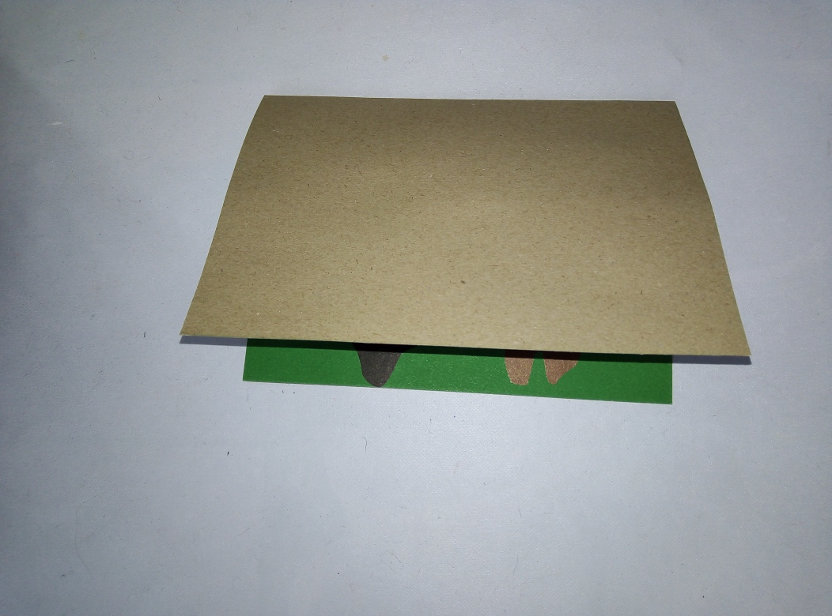
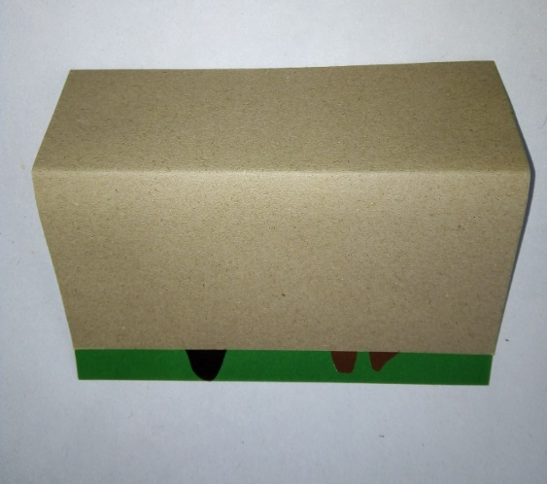
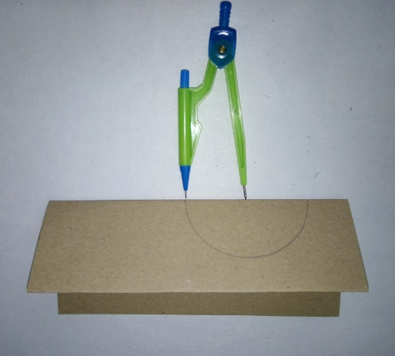
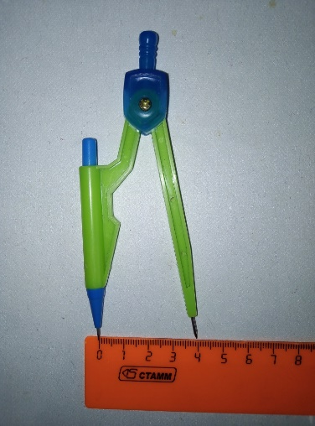
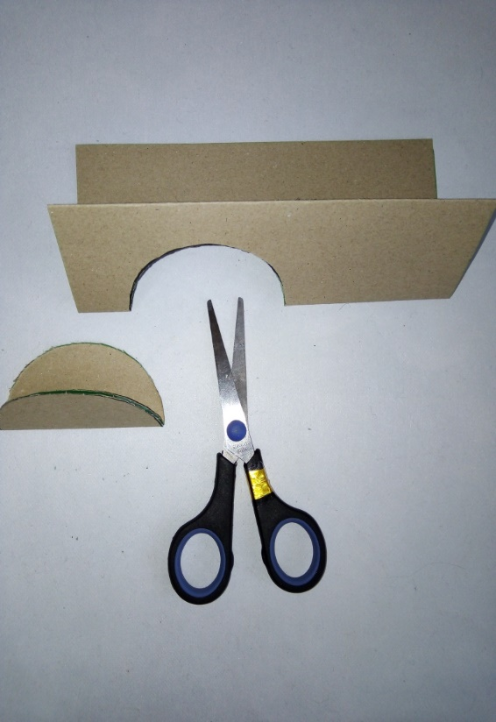
Подготовка основы из картона
Оформленный лист картона согнем поперек 2 раза.
На сгибе построим половину окружности радиусом 4 см.
Вырежем по линии половину окружности. Попросите взрослых помочь вырезать, ведь картона - 4 слоя!

Slide 6
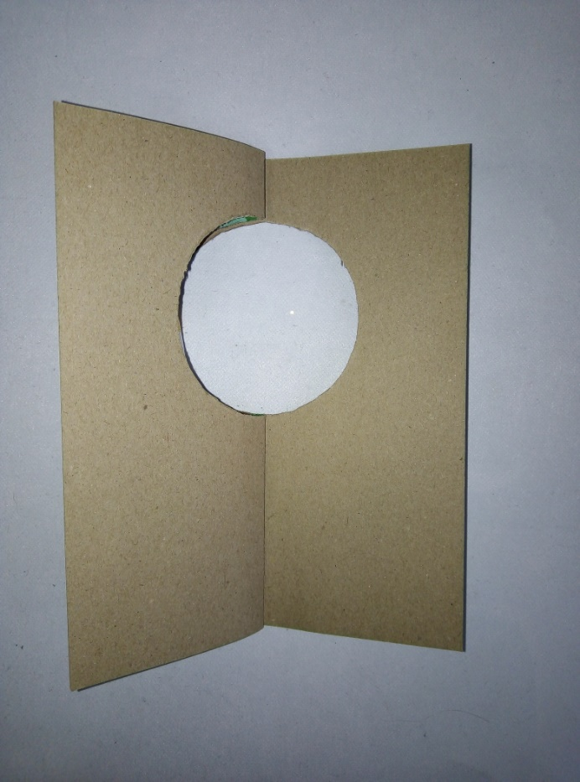
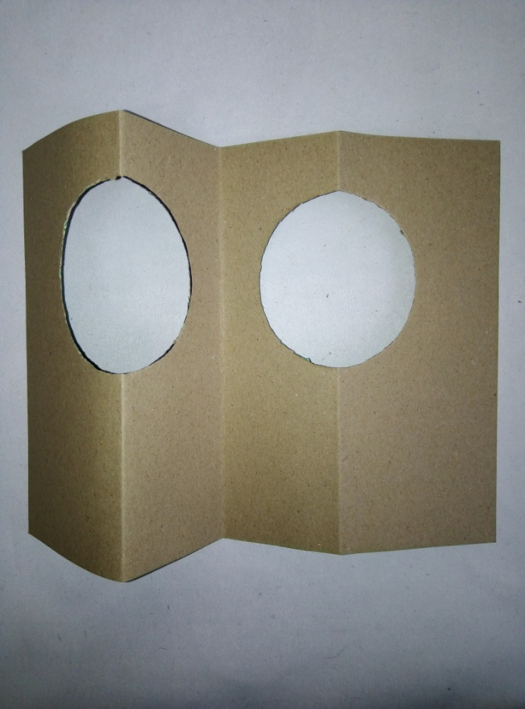
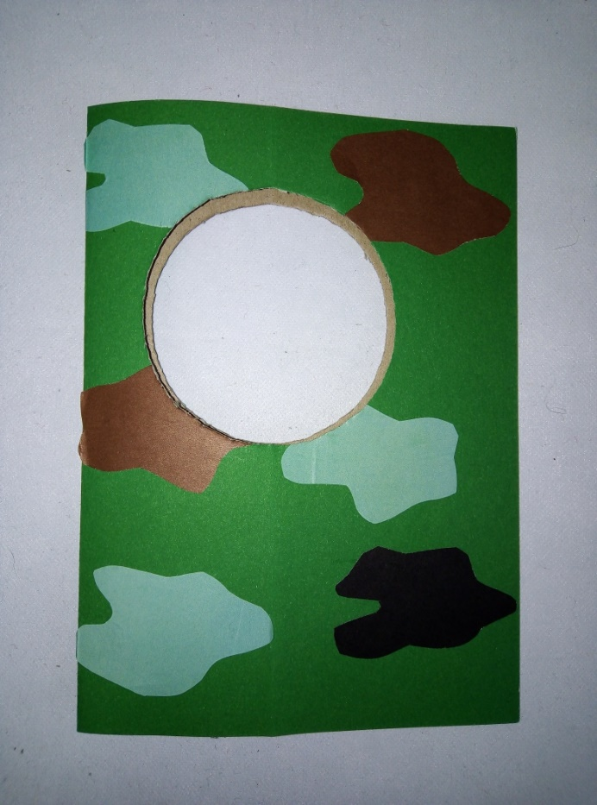
Картонная основа готова!

Slide 7
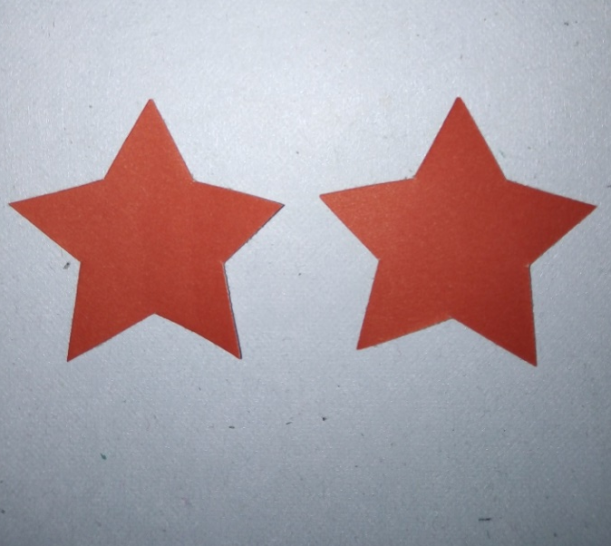
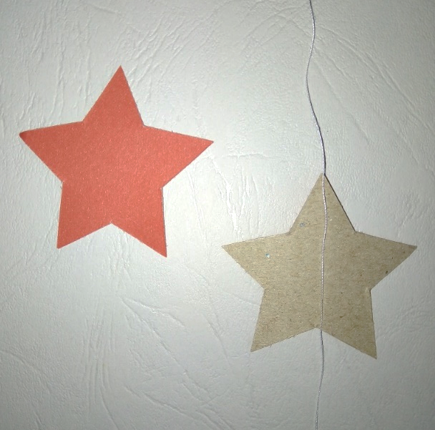
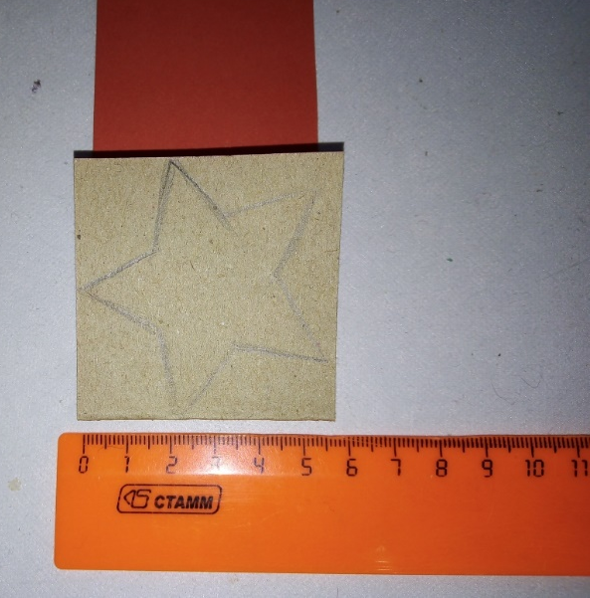
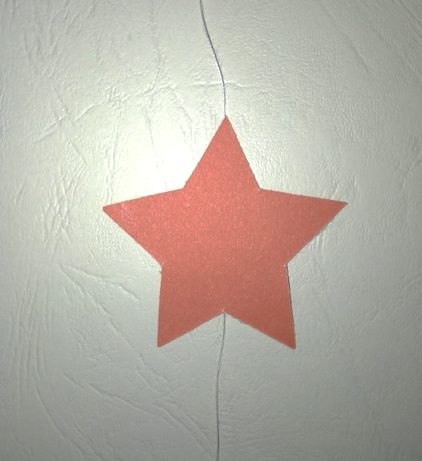
Изготовление звезды
2 детали звезды (размером 5-6 см) нарисуем и вырежем из красного картона. Кладем нитку на изнанку звезды, вторую мажем клеем. Детали склеиваем. Нитка окажется внутри. Звезда вращается на нитке- проверьте!

Slide 8
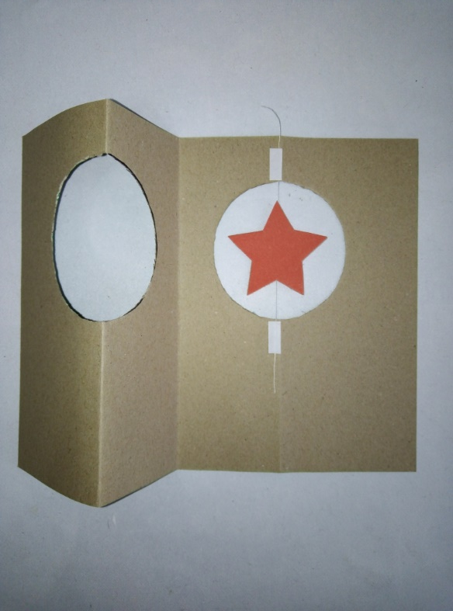
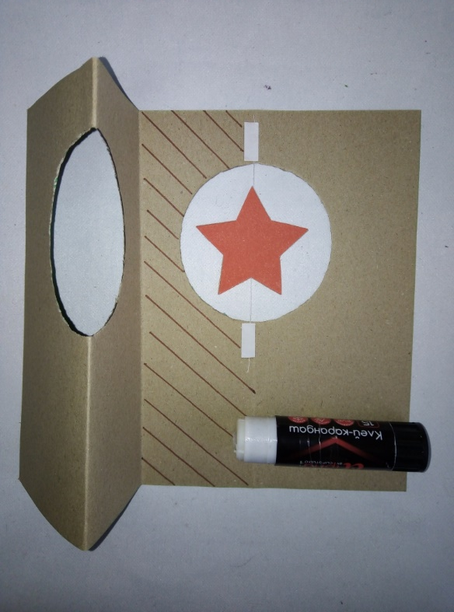
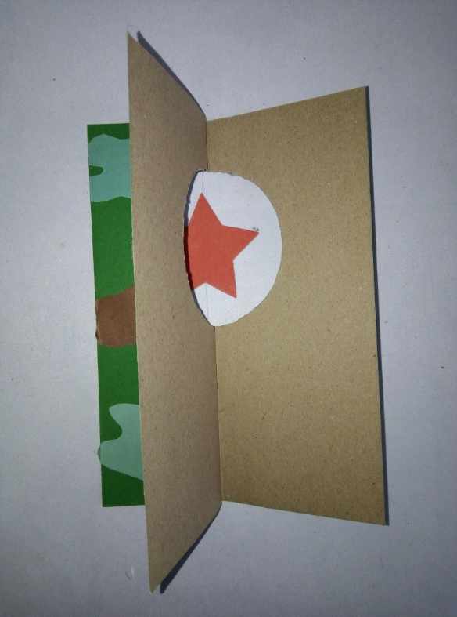
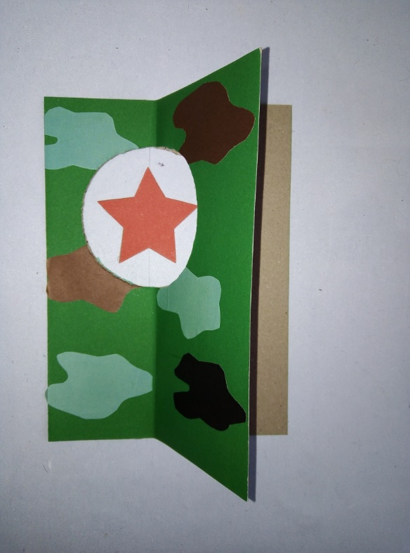
Сборка изделия
Концы нитки закрепим скотчем вдоль сгиба картона. Намажем клеем заштрихованную часть картона. Закроем открытку, прогладим хорошо рукой. Проверьте себя: половина открытки открывается, звезда свободно «парит» на нитке в центре круга.

Slide 9
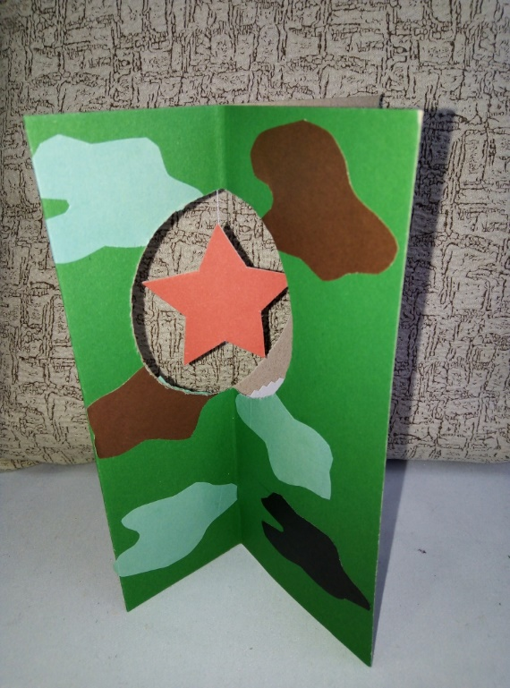
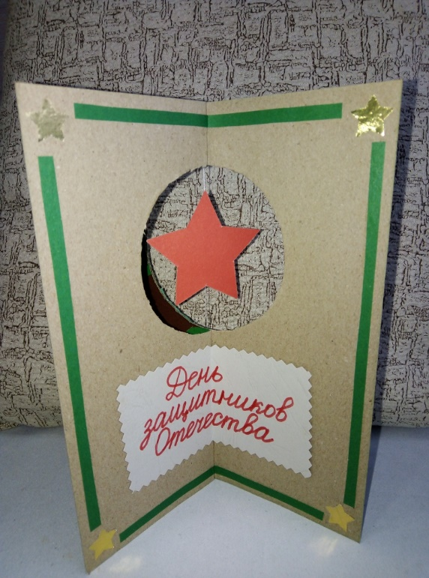
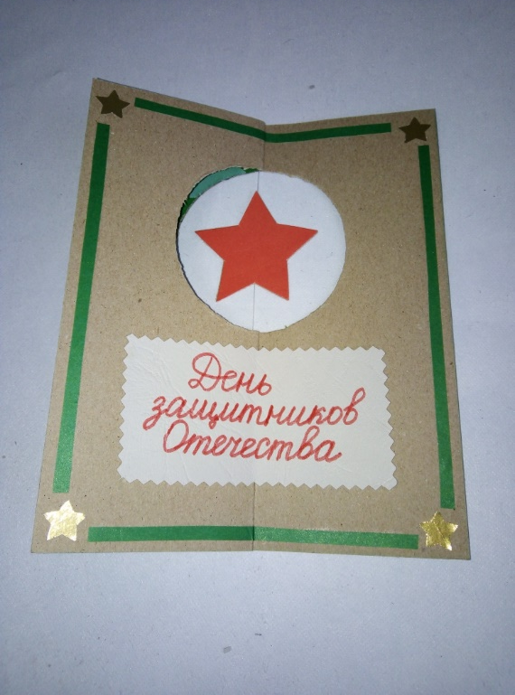
Окончательная отделка изделия
Внутри открытку оформите на свой вкус: рамочка, надпись, стихи… Наша открытка готова!

Slide 10
С праздником, дорогие защитники Отечества!

